Slide 1
MI PRACTICA A DISTANCIA CON TERCER GRADO
MAESTRA PERLA Y GUARDADITO

Slide 2
BIENVENIDOS AL CICLO ESCOLAR 2020-2021

Slide 3
DIAGNOSTICO

Slide 4
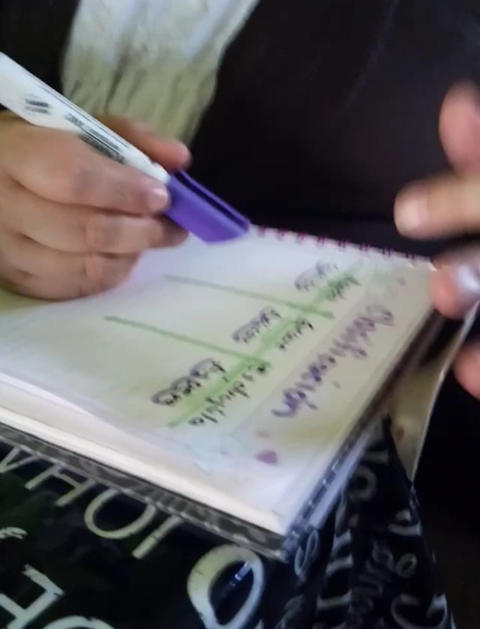
CONTROL DE ASISTENCIA

Slide 5
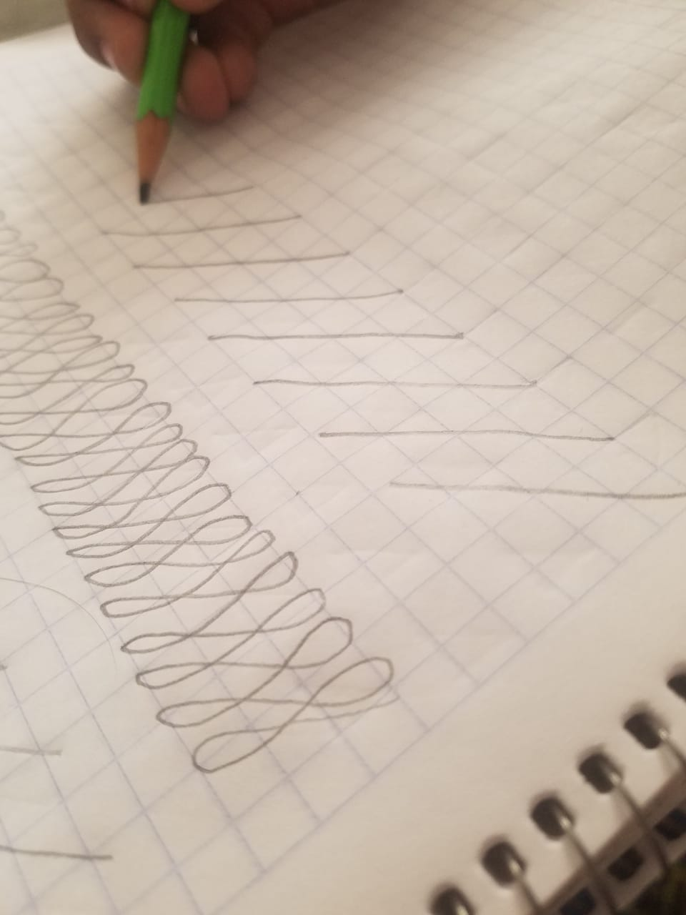
Ejercicios de caligrafía

Slide 6
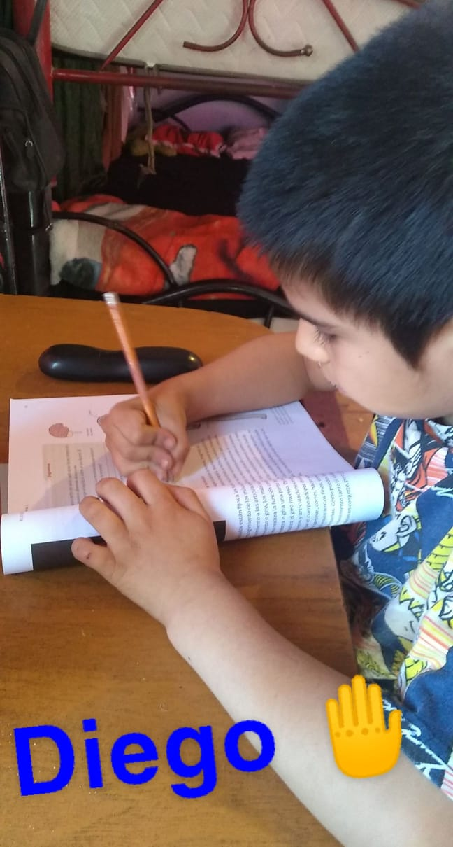
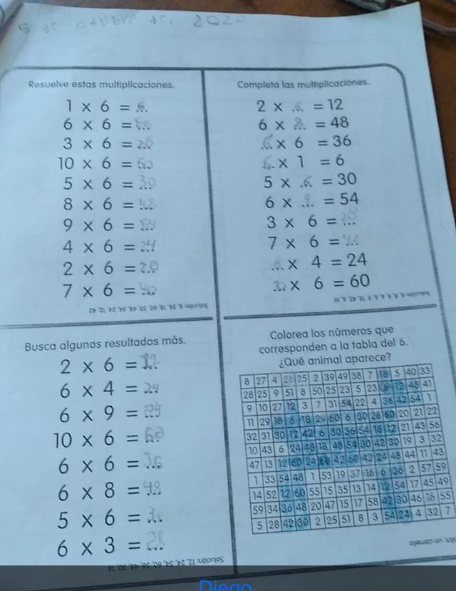
Recursos utilizados:

Slide 7
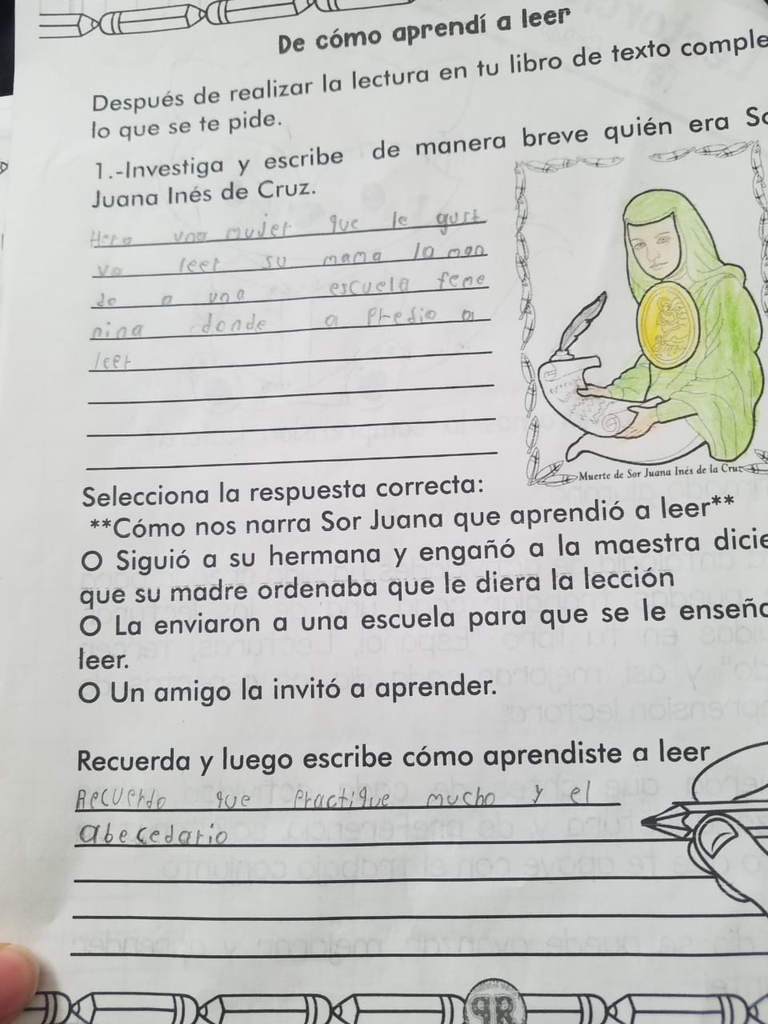
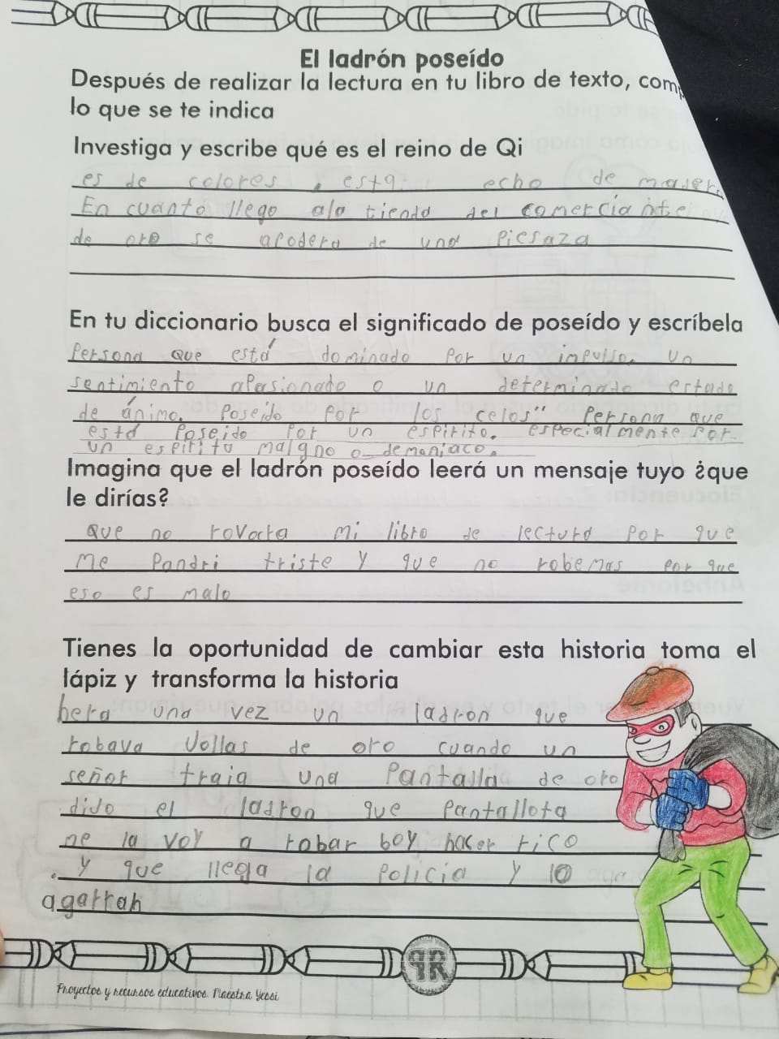
Actividades de lectura “el lectorcito”

Slide 8
Bailes de artes de aprende en casa 2

Slide 9
Video del 15 de septiembre

Slide 10
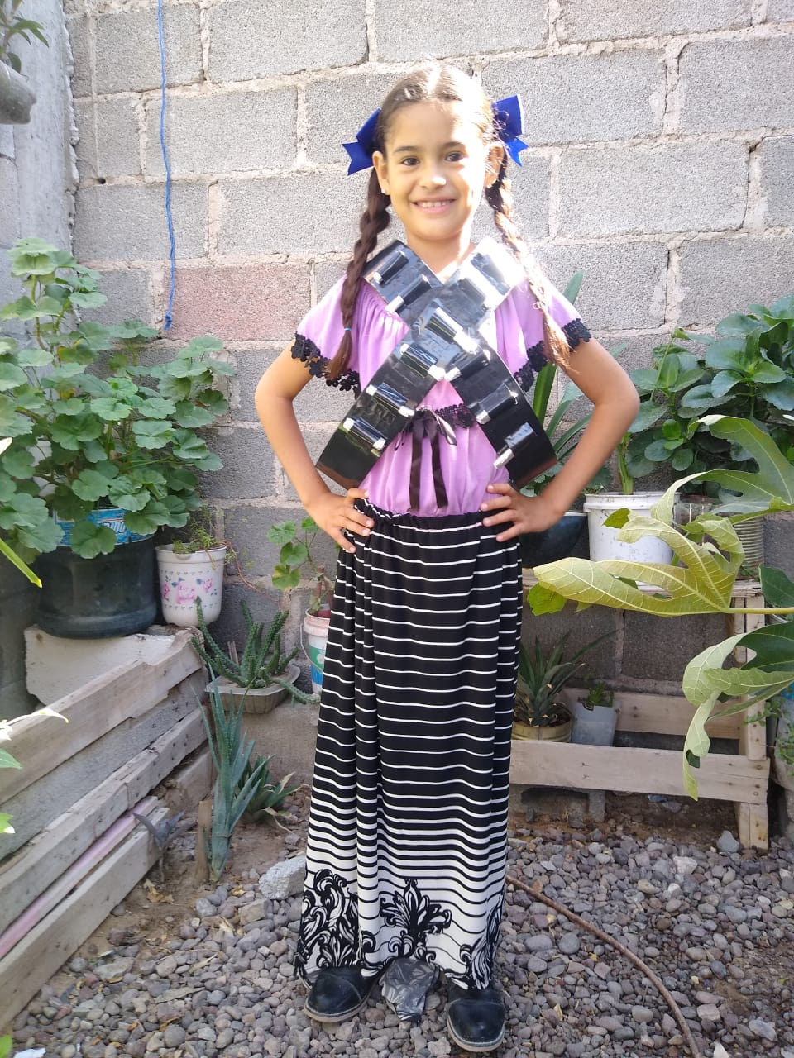
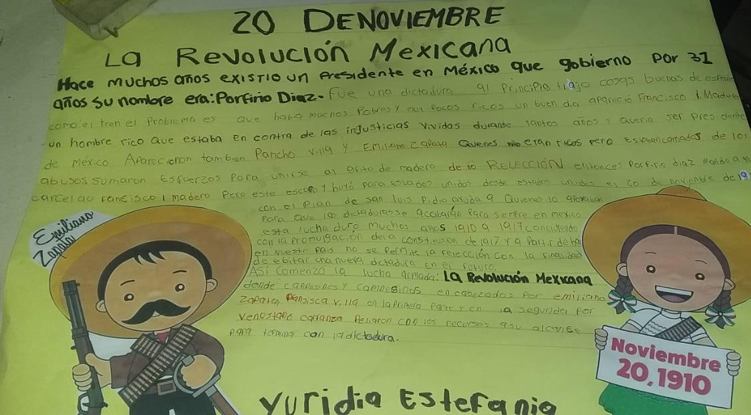
Actividades para rescate de tradiciones y fechas civicas

Slide 11
Acompañamiento de los padres en algunas actividades

Slide 12
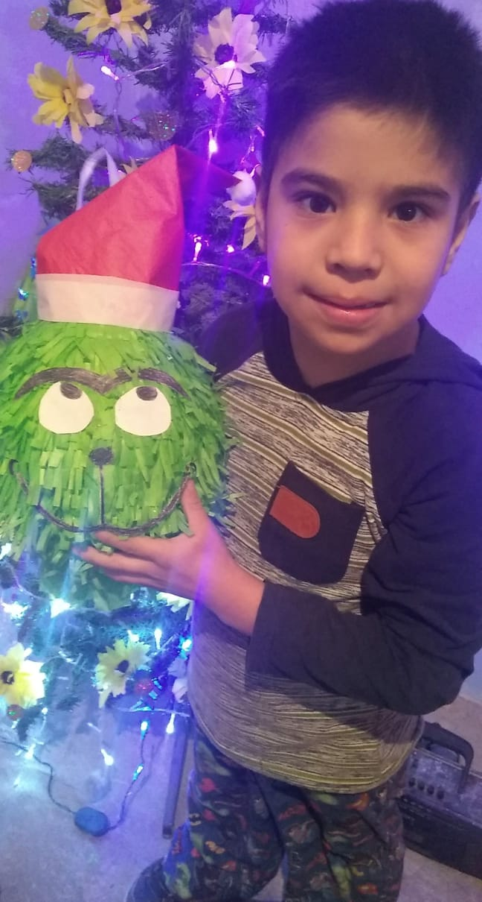
Elaboración de piñatas

Slide 13
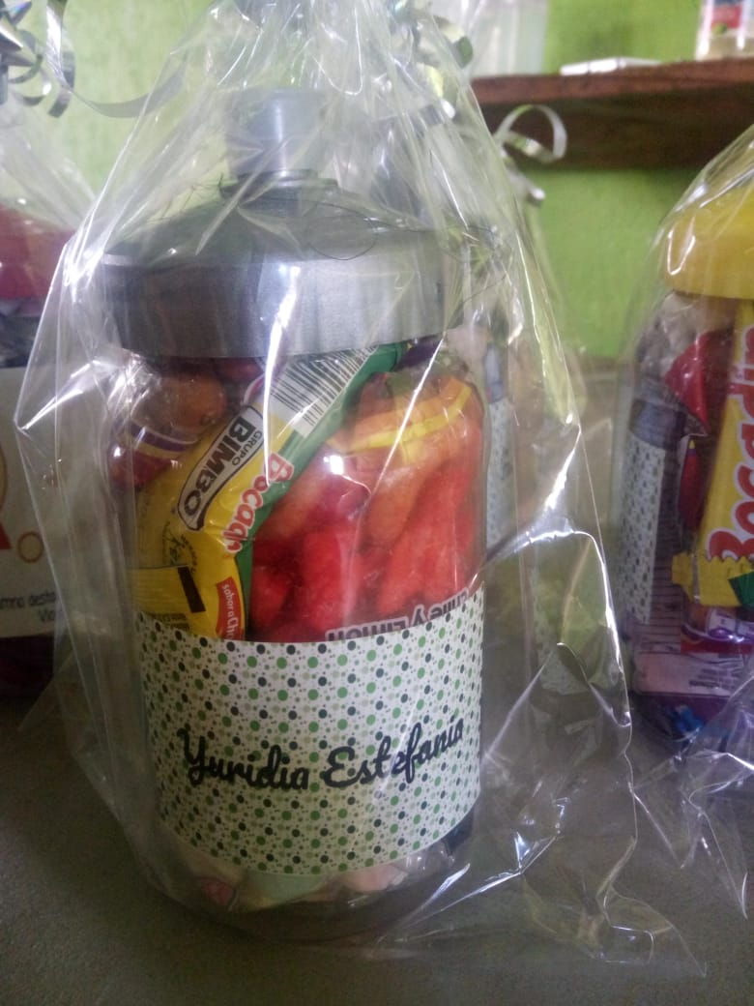
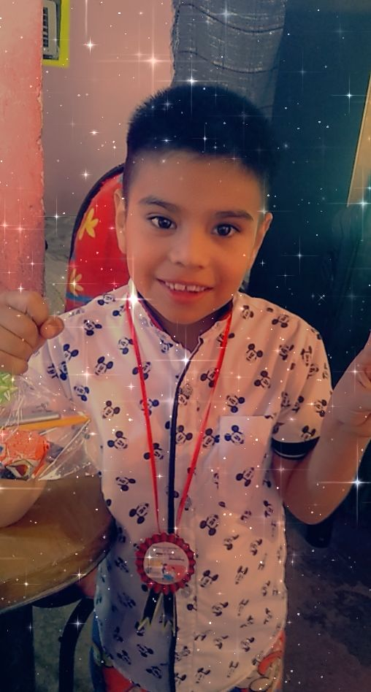
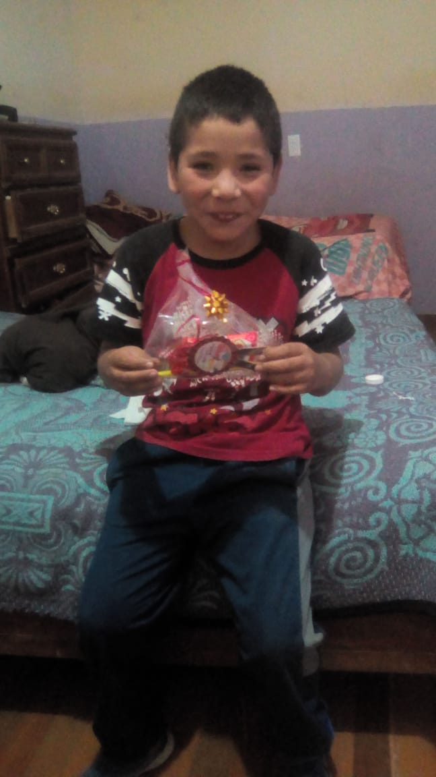
Reconocimientos en los alumnos que trabajan de manera constante

